Slide 1
Crypto CTF Writeup

Slide 2
Topic | No | Challenge | Flag | Service
Classical Cryptography | 1 | sub | Crypto{welcometosubchallenge}
 | 2 | sub_64 | Crypto{base64issofun14nit}
 | 3 | simple | Crypto{this_is_a_simple_encryption}
Block Cipher | 1 | aes_cbc_oracle | Crypto{fd401ab74315c0e1c6e3fd417b6a008e} | v
 | 2 | aes_cbc_bitflip | Crypto{b4f4da37d699e07c6151ccf827e50a74} | v
 | 3 | aes_copy_paste | Crypto{5cf6def6d907599733d707527f7ccd5d} | v
 | 4 | des_ofb | CRYPTO{so_its_just_a_short_repeating_otp!}
 | 5 | double_des | Crypto{MEN_!N_7he_M100LE_cr@ck_0oub1E_0ES} | v
Stream Cipher | 1 | lcg | Crypto{LCG_15_eAsy_15Nt_it~~~~~~00000000}
 | 2 | mt19937_index | Crypto{mt19937_is_easy} | v
 | 3 | mt19937_state | Crypto{randOm_14_n07_s@fe}
 | 4 | mt19937_tree | Crypto{T0_4cCept_0r_tO_r3jeCt__7hat_1s_tHe_Qu3sT1On}
 | 5 | lfsr | Crypto{b527e2621131134ec22250cfbca75e8c9f5ae4f40370871fd55910927f66a1b4}
 | 6 | rc4_bias | Crypto{759080e8662ee4825172165bd2ee0463}

Slide 3
Topic | No | Challenge | Flag | service
Hash | 1 | sha256_lea | Crypto{even_my_grandma_know_Length_eXtension_Attack} | v
 | 2 | sha1_dead | Crypto{SHA1_14_DEAD_and_I_am_so_sad} | v
 | 3 | md5_tunnel | Crypto{md5_tunnel_is_amazing_isnt_it} | v
 | 4 | hmac_crc | Crypto{4e802b2337756680acf15f8cfc20de4d}
 | 5 | rainbow_table | Crypto{abcdefaaaaaaapplesadadadabcccc}
RSA | 1 | easy_n | Crypto{143ac9cde3ea97e504fc9bff1752a99e}
 | 2 | too_smooth | Crypto{One of these primes is very smooth}
 | 3 | fermat | Crypto{82f68227ac1425b4746853b1ed576084}
 | 4 | common_factor | Crypto{e915d24c9fce4d1b30da8d03208734b6}
 | 5 | common_module | Crypto{5aaa00e012a6e66195edb97e98ca42e5}
 | 6 | broadcast_crt | Crypto{3a0219c5de2d75110a91b633bee477ca}
 | 7 | lsb_oracle | Crypto{665af9ae93b9b062614eaf605ba7d3c2} | v
 | 8 | rsa_sig | Crypto{c8e29ab59b82bdad489cc1674417398d} | v
 | 9 | stereotype | Crypto{18a010d2a9813e91907ce88cd9143fdf}
Lattice | 1 | knapsack | Crypto{the_coolest_knapsack_i_ever_met}
 | 2 | ntru | Crypto{NTRU-makes-your-dream-come-trueeee}

Slide 4
Classical Cryptography

Slide 5
1. sub
參考資料：https://inventwithpython.com/hacking/chapter20.html
介紹
這一題是substitution cipher的經典題型，透過字母替換表進行diffusion
解法
首先因為明文是英文的自然語言，所以會有不同數量的字元組合出現不同頻率的情形
Eg. 1字元出現最多的是e, 3字元出現最多的是the
使用ngram作為文本的評分標準，經實驗後，對3字元或4字元做頻率分析最穩定
經過hill climbing算法計算便可還原明文

Slide 6
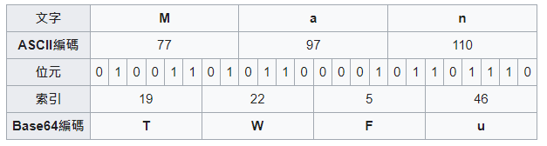
2. sub_64
參考資料：https://inventwithpython.com/hacking/chapter20.html
介紹
這一題也是substitution cipher的經典題型，和上題一樣，只多了一道程序做base64編碼後才做替換加密
解法
因為已經是base64編碼，所以原本的字頻表也必須base64編碼
然而對應ascii編碼是4:3，所以只能對4字元表編碼
另外，因為不論大小都會替換所以要枚舉所有base64後3字元內大小寫組合
最後透過一樣的hill climbing算法便能解出密文

Slide 7
3. simple
參考資料：Tokyo Westerns CTF 2017 - My Simple Cipher
介紹
這一題算是熱身題，實作了加密，卻沒有實作解密，所以要透過實作解密將flag還原
解法
這題有很多解法，我採用的解法是用 z3 solver，這是個可以解很多限制式而得到解答的工具
觀察得到
flag and key are < 128 and >= 0
flag 開頭是 Crypto{
其中一個字元是 |
有這些條件後，就可以解限制式得到flag

Slide 8
Block Cipher

Slide 9
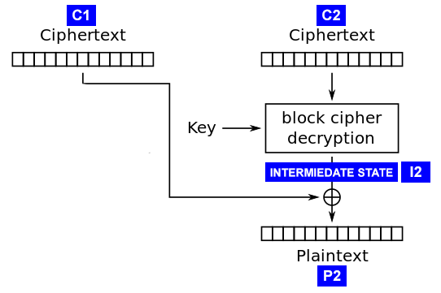
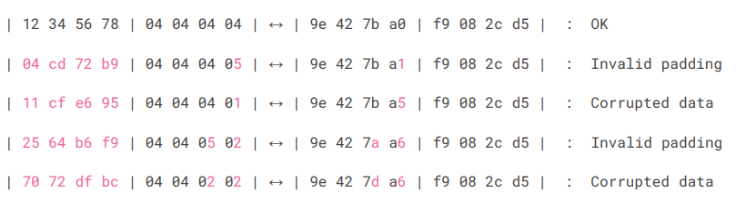
1. aes_cbc_oracle
參考資料： Bamboofox CTF – minipadding
介紹
這題會有一個service可以將AES CBC的密文進行解密，並回傳最後一個Byte是否符合padding
解法
這題是經典的AES CBC Padding Oracle，我們要利用檢查padding的機制猜中間狀態
首先從倒數第二個block的密文的最後一個byte開始依序爆破
當我們的改動使得最後一個block的中間狀態的倒數第一個byte為\x01時，因為padding的機制會回傳yes
依此類推
當我們的改動使得最後一個block的中間狀態的倒數第二個byte為\x02時，會回傳yes
我們可以這樣反覆操作，直到猜完所有明文，就會得到flag

Slide 10
2. aes_cbc_bitflip
參考資料： n00b19CTF - Easy-Flipp
介紹
這題AES CBC Paddong Oracle很像，但是更簡單，只要能夠透過密文就能任意改動明文，就可以偽冒admin拿到flag
解法
因為CBC mode的特性，前一個block的密文可以直接影響下一個block的明文
只要翻動一個bit使得”admin=0”變成”admin=1”就能拿到flag

Slide 11
3. aes_copy_paste
參考資料： AIS3 2017 - Crypto 2
介紹
這題是AES的ECB加密，會去驗證ECB模式加密的token是否為admin
解法
觀察後，發現admin的驗證方式和ECB模式的block都互為獨立
我們可以將想要為趙的訊息分別加密在串接起來，就能讓權限包含admin
通過admin認證後，就會得到flag

Slide 12
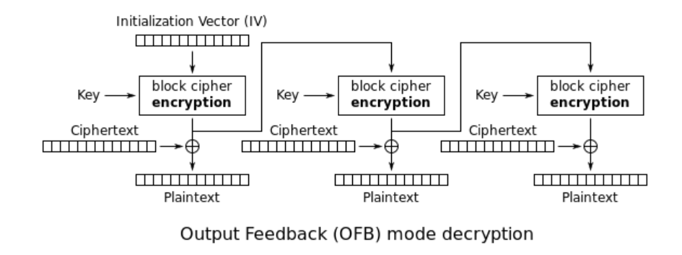
4. des_ofb
參考資料： Boston Key Party CTF 2016 - DES OFB
介紹
這題應用到了DES在OFB模式下，使用弱密鑰會產生的問題，可以用這思路解出這一題
解法
OFB模式其實很像stream cipher，透過不斷加密IV得到一連串的bits用於加密
PyCrypto的DES.MODE_OFB不會偏移IV，導致偶數個blocks加密用的keystream=iv；奇數個blocks加密用的keystream=enc(iv, key)
透過觀察偶數個blocks文本‘To be or not to be’是Shakespeare‘s Hamlet的句子，所以第一個block是" be, tha“
用第一個block還原enc(iv, key)，我們就有所有keystream可以還原密文

Slide 13
5. double_des
參考資料： picoCTF 2021 - Double DES
介紹
這題只有進行加密，沒有解密，而double DES的常見攻擊就是中間人攻擊。
解法
因為key限定在6位數的大小，所以可以進行窮舉
DES中間人攻擊是指兩次加密中的第一次和兩次解密的第一次中間產生碰撞得到密鑰
透過中間人攻擊拿到兩次加密的密鑰，就可以解密出flag

Slide 14
Stream Cipher

Slide 15
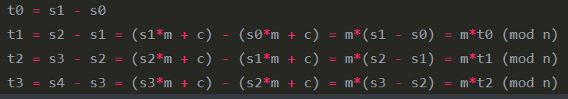
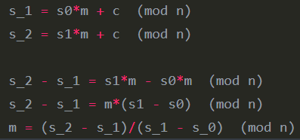

1. lcg
參考資料： http://tailcall.net/posts/cracking-rngs-lcgs/
介紹
這題會得到連續的10個由線性同餘亂數產生器生成的亂數，我們要預測第11個
解法
我們要預測線性同餘亂數產生器生成的亂數，必須要有增量(increment)、乘數(multiplier)和模數(modulus)
從下方公式可以得知t_i之間的關係式，可以回推出modulus
接著，解以下聯立方程，可以回推出multiplier
最後，只要兩個關係式就能推出increment，我們就能預測亂數解密flag了

Slide 16
2. mt19937_state
參考資料：
介紹
這題會得到連續624個亂數，flag會用下一個亂數進行加密
解法
只要拿預測亂數，就能解開flag
觀察mt19937的算法，會發現每個state的產生都只要當前index 0,1,397的state作為參數
所以根據公式反推就能解密flag

Slide 17
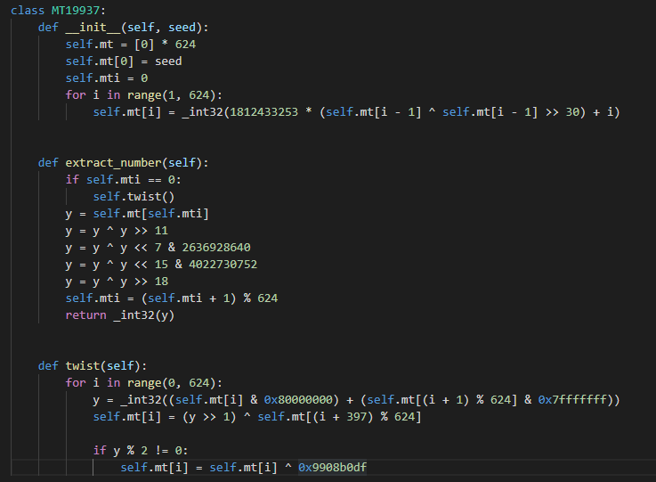
3. mt19937_index
參考資料：
介紹
這題可以得到mt19937的2~3個自己選定index的internal state，我們要透過這些資訊預測下一個亂數是什麼
解法
仔細觀察mt19937的算法，會發現其實每一個亂數都是由當前的index 0, 1, 397生成
再仔細觀察，其實index 0對於亂數生成只貢獻1個bit，所以我們有1/2的機會只用index 1, 397就能預測亂數
預測成功就會得到flag

Slide 18
4. mt19937_tree
參考資料： Balsn CTF 2019 – unpredictable
介紹
這題是設計得很好的題目，也是大賽才會遇到的那種非考古題的題目，這種題型才有助於學習
連續生成的亂數範圍在[0, 3133731337)，也就是被過濾掉了1/4 == 1 - 3133731337/(2**32-1) == 1 - 0.73
解法
觀察python的實作會發現randrange(3133731337)其實是超過的會drop掉，也就是說624個state會少1/4
已知每個亂數都由index 0, 1, 397的state生成，我們可以用這關係式重建state，會遇到兩個難題
原來的index在哪? 錯誤的關係式成立怎麼分辨?
經過原作者解釋，drop掉的index遵循伽瑪分佈(Gamma Distribution)，參數為實際距離和掉落率，可以取關係式成立且遵循伽瑪分佈的元素來重建整個internal state
也有人的解法是將這問題reduce成最短路徑問題，這也是我當初想到的方法，最終可以歸納出足夠多的state用來預測亂數

Slide 19
5. lfsr
參考資料： 0CTF/TCTF Quals 2019 - zer0lfsr
介紹
這題是LFSR的進階題，可以分兩步驟，先解出keystream，再回推seed
解法
這題生成的keystream比較複雜，可以先還原出b，一共有8192 * 8
接著就是用z3來解限制式，我們分別有三段不一樣的seed產生的亂數，關係為b[i] == combine(l1.next(), l2.next(), l3.next())
Constraint buffer可以設定在3個seed，每產生一組數字就會combine等於b
有了關係式就可以很快設定constraint等足夠多的限制式使得seed被算出來，就能解密flag

Slide 20
6. rc4_bias
參考資料： Aarhus CTF - Indistinquishable
介紹
這題是要能夠分辨RC4和random的keystream，會有多個回合，必須全部分辨成功就能拿到flag
解法
RC4的第二個byte是0的機率是1/128，是1/256的兩倍
所以只要不斷的累積keystream就能分辨究竟是random還是rc4

Slide 21
Hash

Slide 22
1. sha256_lea
參考資料： https://en.wikipedia.org/wiki/Length_extension_attack
介紹
這題是有加鹽的hash，但是驗證如果能偽造出含“user=admin”的token就能拿到flag
解法
這題是很經典的長度擴展攻擊，因為Merkle Damgård Construction的關係，hash是可以不斷更新的
有點像Block Cipher的感覺，用Hashpump這工具構造出一個尾端擴充含有“user=admin”的token
最後，通過驗證就會拿到flag

Slide 23
2. sha1_dead
參考資料： https://shattered.io/
介紹
這題只要能送出一組兩個不一樣的data用base64加密，並且有一樣的sha1，就會得到flag
解法
因為只要找到兩個data的sha1是一樣的，所以可以用曾經揭露的shattered (https://shattered.io/)
或是用sha1-collider (https://github.com/sonickun/sha1-collider) 製造identical prefix collision attack
最後以base64送出就會得到flag

Slide 24
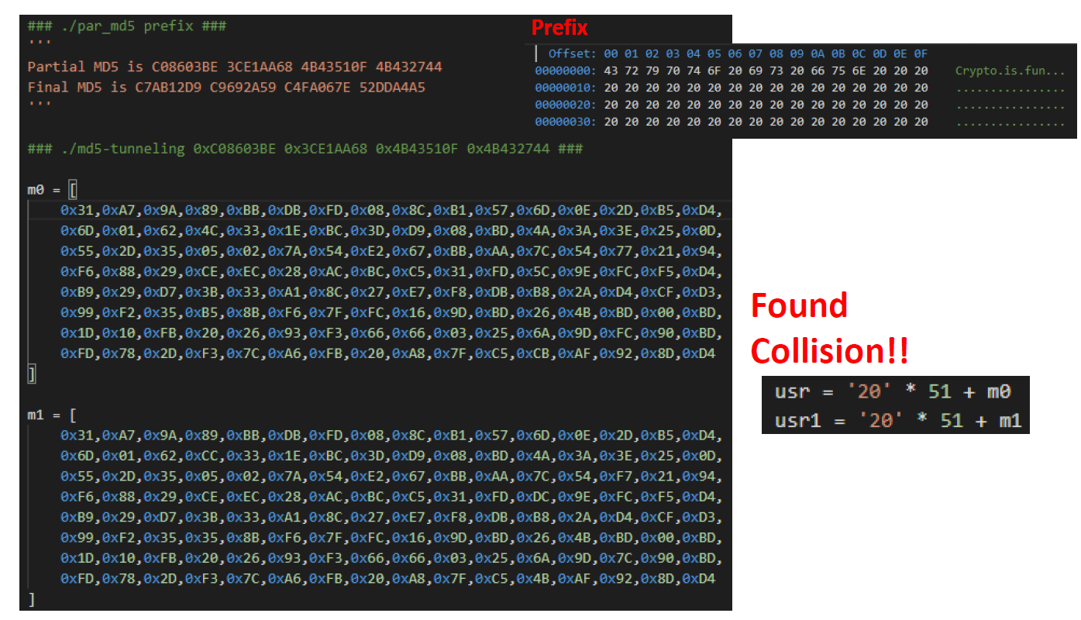
3. md5_tunnel
參考資料： https://github.com/s1fr0/md5-tunneling
介紹
這題是要製造出identical prefix collision，就能拿到flag
解法
根據題目，我們可以找到md5 tunnel這個工具，可以用來製造相同prefix的collision
第一個要能找到md5的第一個state，第二個是能夠找到state加上若干block的一組碰撞
按照md5 tunnel的指示，就能找到一組有collision又相同prefix的data
輸入後就會產生flag

Slide 25

4. hmac_crc
參考資料： Boston Key Party 2016 - HMAC_CRC
介紹
這題是選擇密鑰攻擊，給定一組hmac和plaintext，試著產生對應特定明文的hmac
解法
因為CRC 是多項式的乘法，可以整理成以下格式
並且觀察到當key分別為\x01和\x00時有以下關係式
為了還原密鑰k，計算$r_{m}(k)的多項式$乘法反元素，就能還原$k(x)$

Slide 26
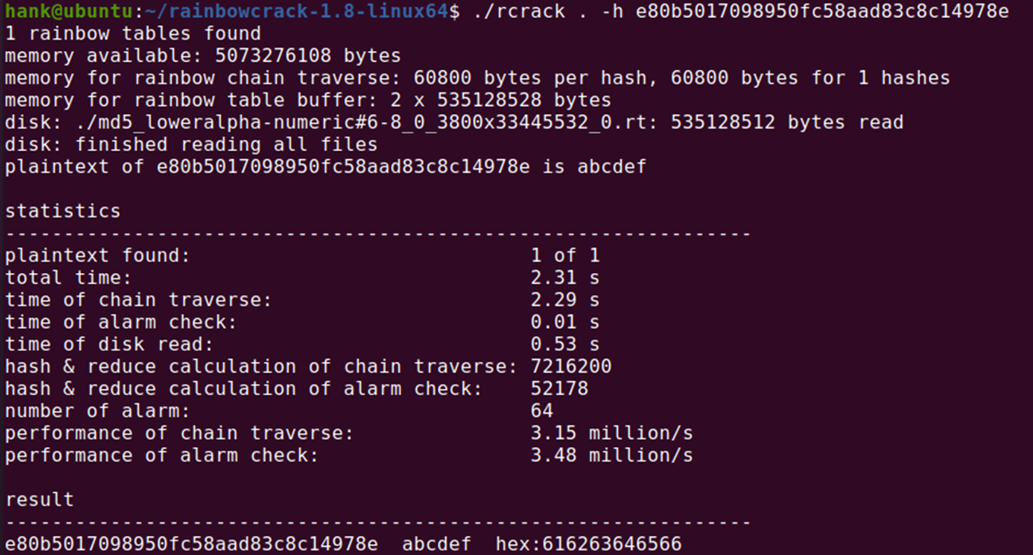
5. rainbow_table
參考資料： http://project-rainbowcrack.com/
介紹
這一題是練習使用硬爆hash的工具，共有5個hash，並且限縮明文為6個字元，由a-z1-9，沒有大寫
可以使用rainbow table類的工具，也可以使用字典攻擊類的工具
解法
以rainbowcrack為例，要先建立rainbow table，在去進行hash chain查找
講義上的範例生成的rainbow table可以找到這些hash
以john為例，可以使用暴力查找或字典查找，去找尋對應的hash

Slide 27
RSA

Slide 28
1. easy_n
參考資料：
介紹
這題很單純，就是要找到N的因數分解，就可以解出flag
解法
使用線上工具factordb，可以很快找到已知的分解

Slide 29
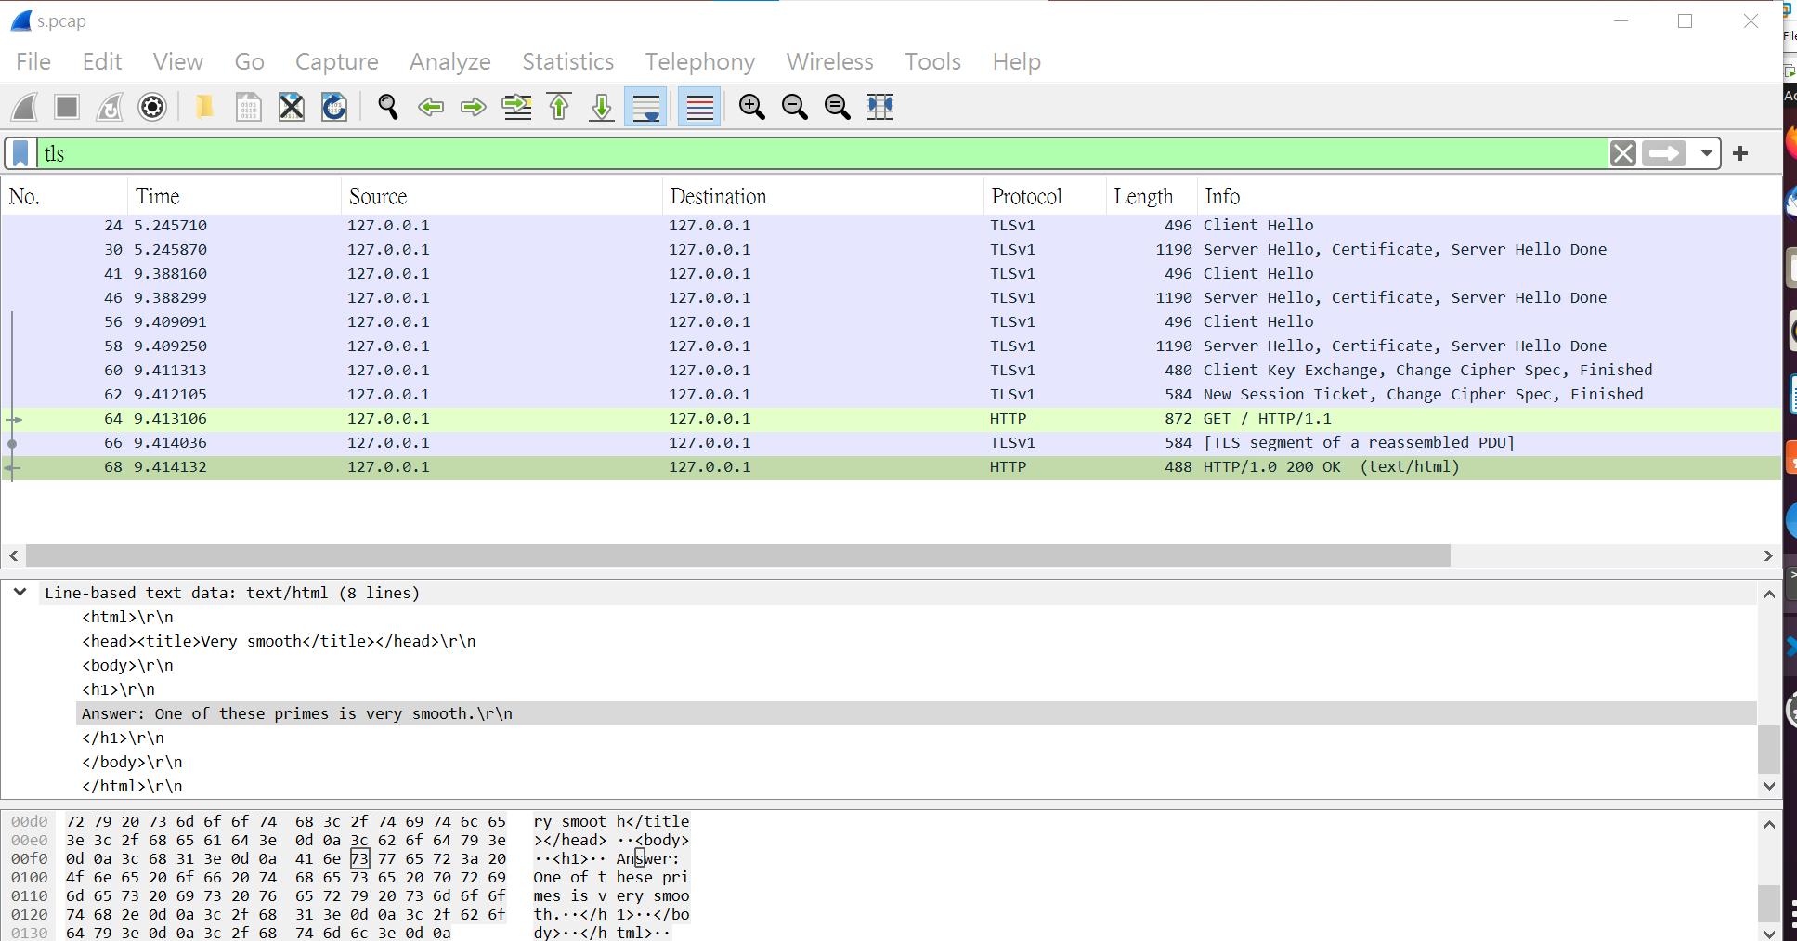
2. too_smooth
參考資料： Seccon 2017 - Very Smooth
介紹
這題提供了一個封包和.pem格式的公鑰，必須還原RSA私鑰去解開封包的內容，找出flag
解法
根據題目名稱可以知道和smooth number有關，有兩種解法，分別是Pollard p-1和William p+1
採用willaim P+1，使用primefac的函式庫，成功還原私鑰
將私鑰寫入.pem格式
開啟wireshark導入私鑰解密
在封包內容中發現flag

Slide 30
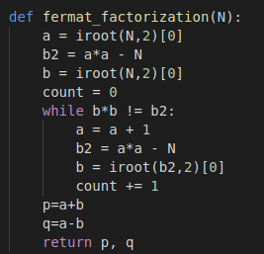
3. fermat
參考資料： AIS3 2019 - RSA202
介紹
這題將flag拆成兩部分，上半部可以透過fermat分解解出，上半部的私鑰可以用來還原下半部的私鑰
解法
先透過fermat分解解出上半部私鑰 s,r
接著，根據產生 p, q 的關係式還原下半部私鑰 p, q
最後便可以用私鑰解密密文

Slide 31

4. common_factor
參考資料：
介紹
有兩組密文由兩個不同的p但是有相同的q, e，在這種情況下還原密文flag
解法
透過歐幾里德演算法，可以找到$gcd\left(N_{1},N_{2}\right)=q$
接著尋找乘法反元素 $inverse\left(e, \left(p_{1}−1\right)∗(q−1)\right)=d$還原出私鑰
最後用私鑰解密密文

Slide 32
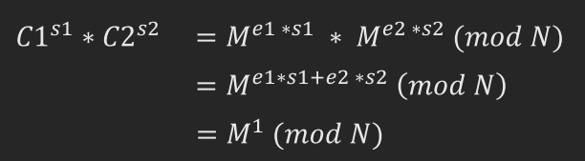

5. common_module
參考資料：
介紹
有兩組密文由兩個不同的e但是有相同的模數N，在這種情況下還原密文flag
解法
透過擴展歐幾里德演算法，可以找到一組解使得$s_{1}e_{1}+s_{2}e_{2}=1$
可以用上述結果還原出明文

Slide 33
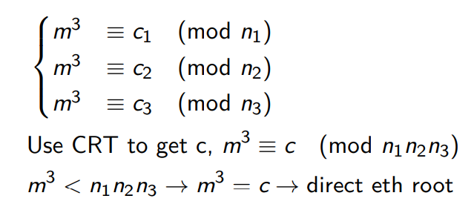

6. broadcast_crt
參考資料：
介紹
這題有三組密文和公鑰，他們共用一個很小的$e=3，並且加密同一個明文$
解法
因為$e=3$，可以直接用中國餘數定理，得到一個數可以同時被3個不同的N，對應不同的密文
這個數分別同餘這三組密文，並且開立方根後便是明文

Slide 34
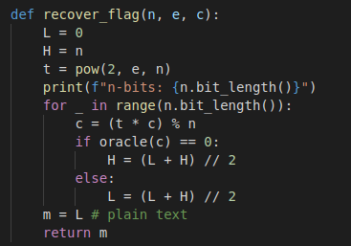
7. lsb_oracle
參考資料： HITCON CTF 2018 - Lost Key
介紹
這題是經典版的lsb oracle，有個服務會幫你解密任何密文但只回傳明文的最後一個bit，還原明文就能拿到flag
解法
首先，解密的服務是用真正的私鑰，我們要構造 (2**e)*c % n
這樣解密時就會告訴你是偶數或奇數，這樣就可以知道明文是落在[0, n/2]或[n/2, n]之間
遞迴的操作就會限縮到最後一個數
那個數就會是flag

Slide 35
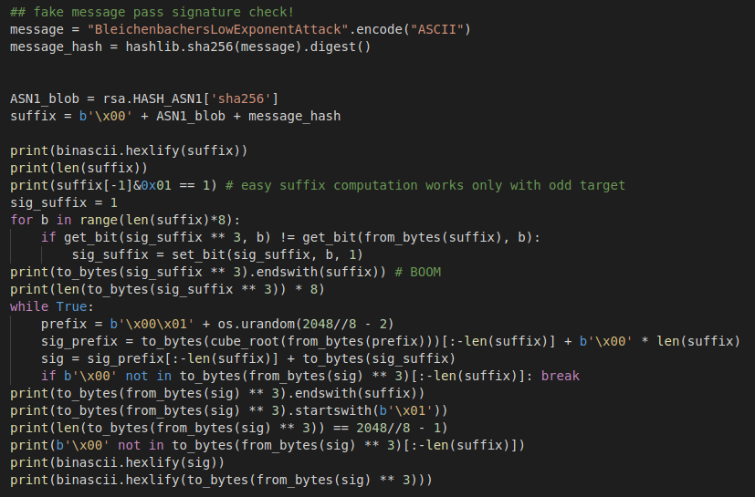
8. rsa_sig
參考資料： Google CTF 2017 - RSA CTF Challenge
介紹
這題是從python-rsa的CVE改編的，RSA的簽章在驗證時並不完整，因此可以偽造簽章通過身分驗證，執行指令
解法
首先要去觀察rsa.py內的驗證簽章函數
根據關鍵字”BleichenbachersLowExponentAttack”，可以知道我們要構造一個立方數，正好這就是一個可以被偽造簽章的明文
接著，根據pkcs#1 v1.5的格式偽造簽章，要確保簽章內容的各個區段都有符合要求
詳細可以參考 https://blog.filippo.io/bleichenbacher-06-signature-forgery-in-python-rsa/
送出明文和簽章就會印出flag

Slide 36
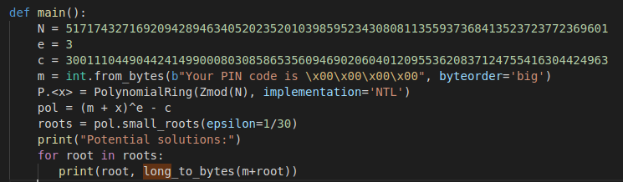
9. stereotype
參考資料：
介紹
這題是經典的stereotyped message，明文前綴了很多固定字元，可以用coppersmith attack直接還原明文
解法
根據coppersmith attack，這邊要將問題 reduce 成找small root的問題
可以選擇直接用sage的smallroots，或是透過LLL reduction建造一個多項式包含原本的多項式然後在上面找root
得到明文後在依照flag的格式組合成要送出的flag

Slide 37
Lattice

Slide 38
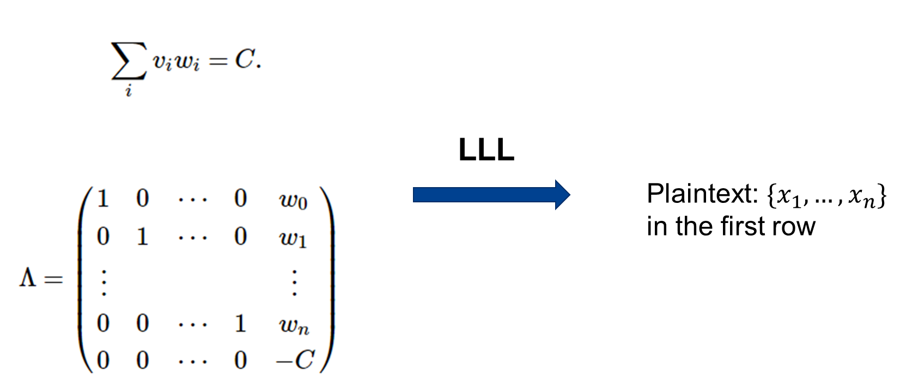

1. knapsack
參考資料： ASIS CTF Quals 2014 - Archaic
介紹
這一題也叫做Merkle-Hellman的密碼系統，就是應用演算法教科書中的subset sum problem
解法
正常解密是透過greedy解subset sum problem
將整個等式移項後 $\sum_{i}{v_{i}w_{i} −C}$ 就是LLL reduction能求解的形式
將等式轉化為矩陣，透過LLL redeuction就能解出一組基底向量，其中第一列就是明文

Slide 39
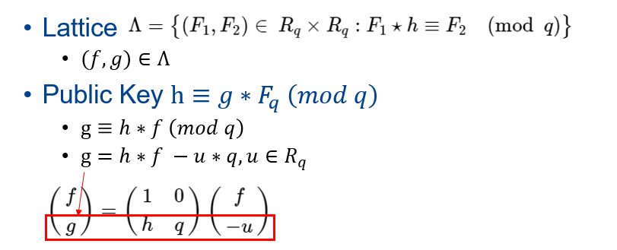

2. ntru
參考資料： VolgaCTF Quals 2015 – CPKC
介紹
這題是整數版本的NTRUEncrypt，在低維度下可以用LLL reduction找出解
解法
因為公鑰滿足$h≡g∗f_{p} mod p$，我們要將參數擺出以下形式
詳細的推導可以參考： https://f5.pm/go-21422.html
最後，只要對$\left[\begin{matrix}1 & 0 \\ h & p\end{matrix}\right]$做LLL reduction，第一個column就是2維lattice上的最短向量，就能解密密文

